Slide 1



DevOpers
Projeto Integrador

Slide 2

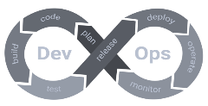



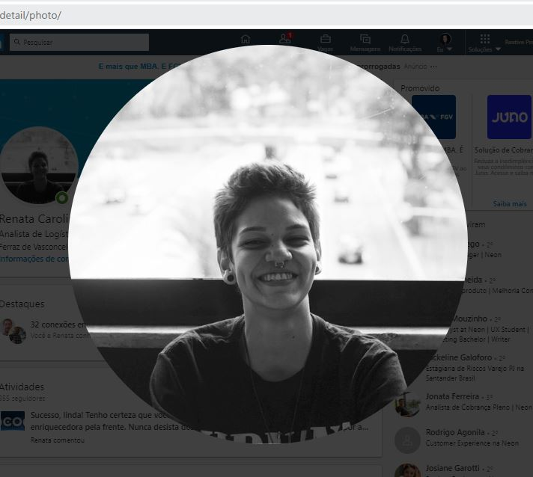

devopers
Karen Miuki
Barbara Guimarães
Andresa Camargo
Jessica Silva
Renata Souza

Slide 3

O que discutiremos
Problema
Solução
Lições Aprendidas
Problema
Solução
Lições Aprendidas

Slide 4
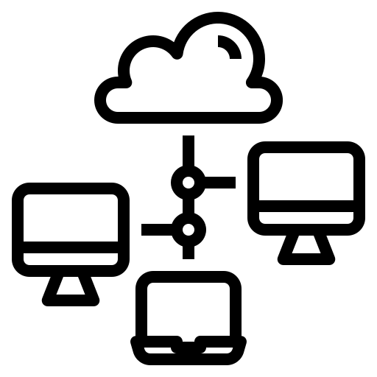


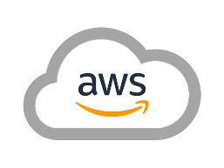


User story
O que é preciso
Como será feito
A empresa Projetos SA desenvolveu um novo sistema web em NodeJS para disponibilizar um formulário de envio de imagens para um repositório que deve ser resiliente. E o acesso será feito pela internet pública.
Ambiente rodando na Cloud com três máquinas - Jenkins, Homologação e Produção. Dois repositórios para gravação das imagens. Um repositório para guardar as versões dos deploys e políticas e permissões de usuários bem segmentadas.
Com Ansible vamos provisionar os itens: 3 máquinas AWS EC2, 2 buckets AWS S3, 2 user AWS IAM e 1 AWS ECR. Jenkins para construção do pipeline. GitHub para versionamento de scripts. Configuração via console de roles no AWS IAM.

Slide 5
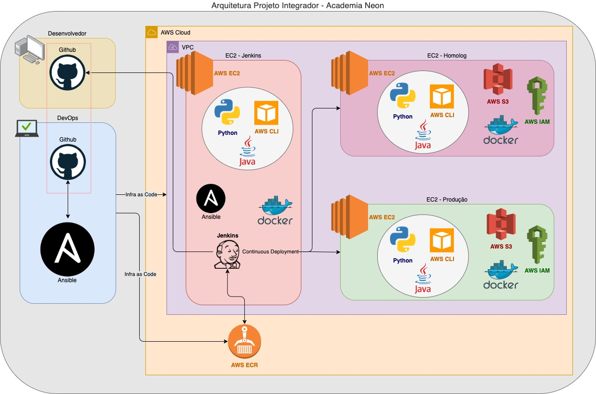
Solução

Slide 6
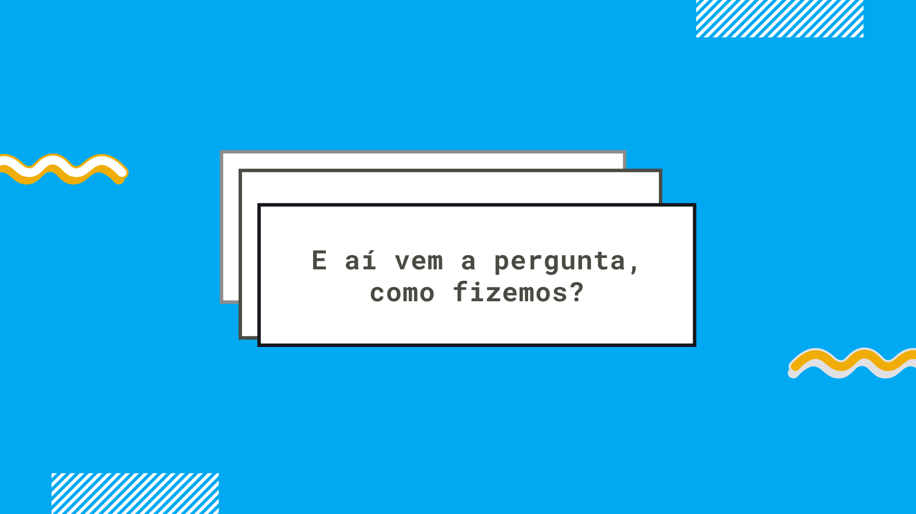

Slide 7



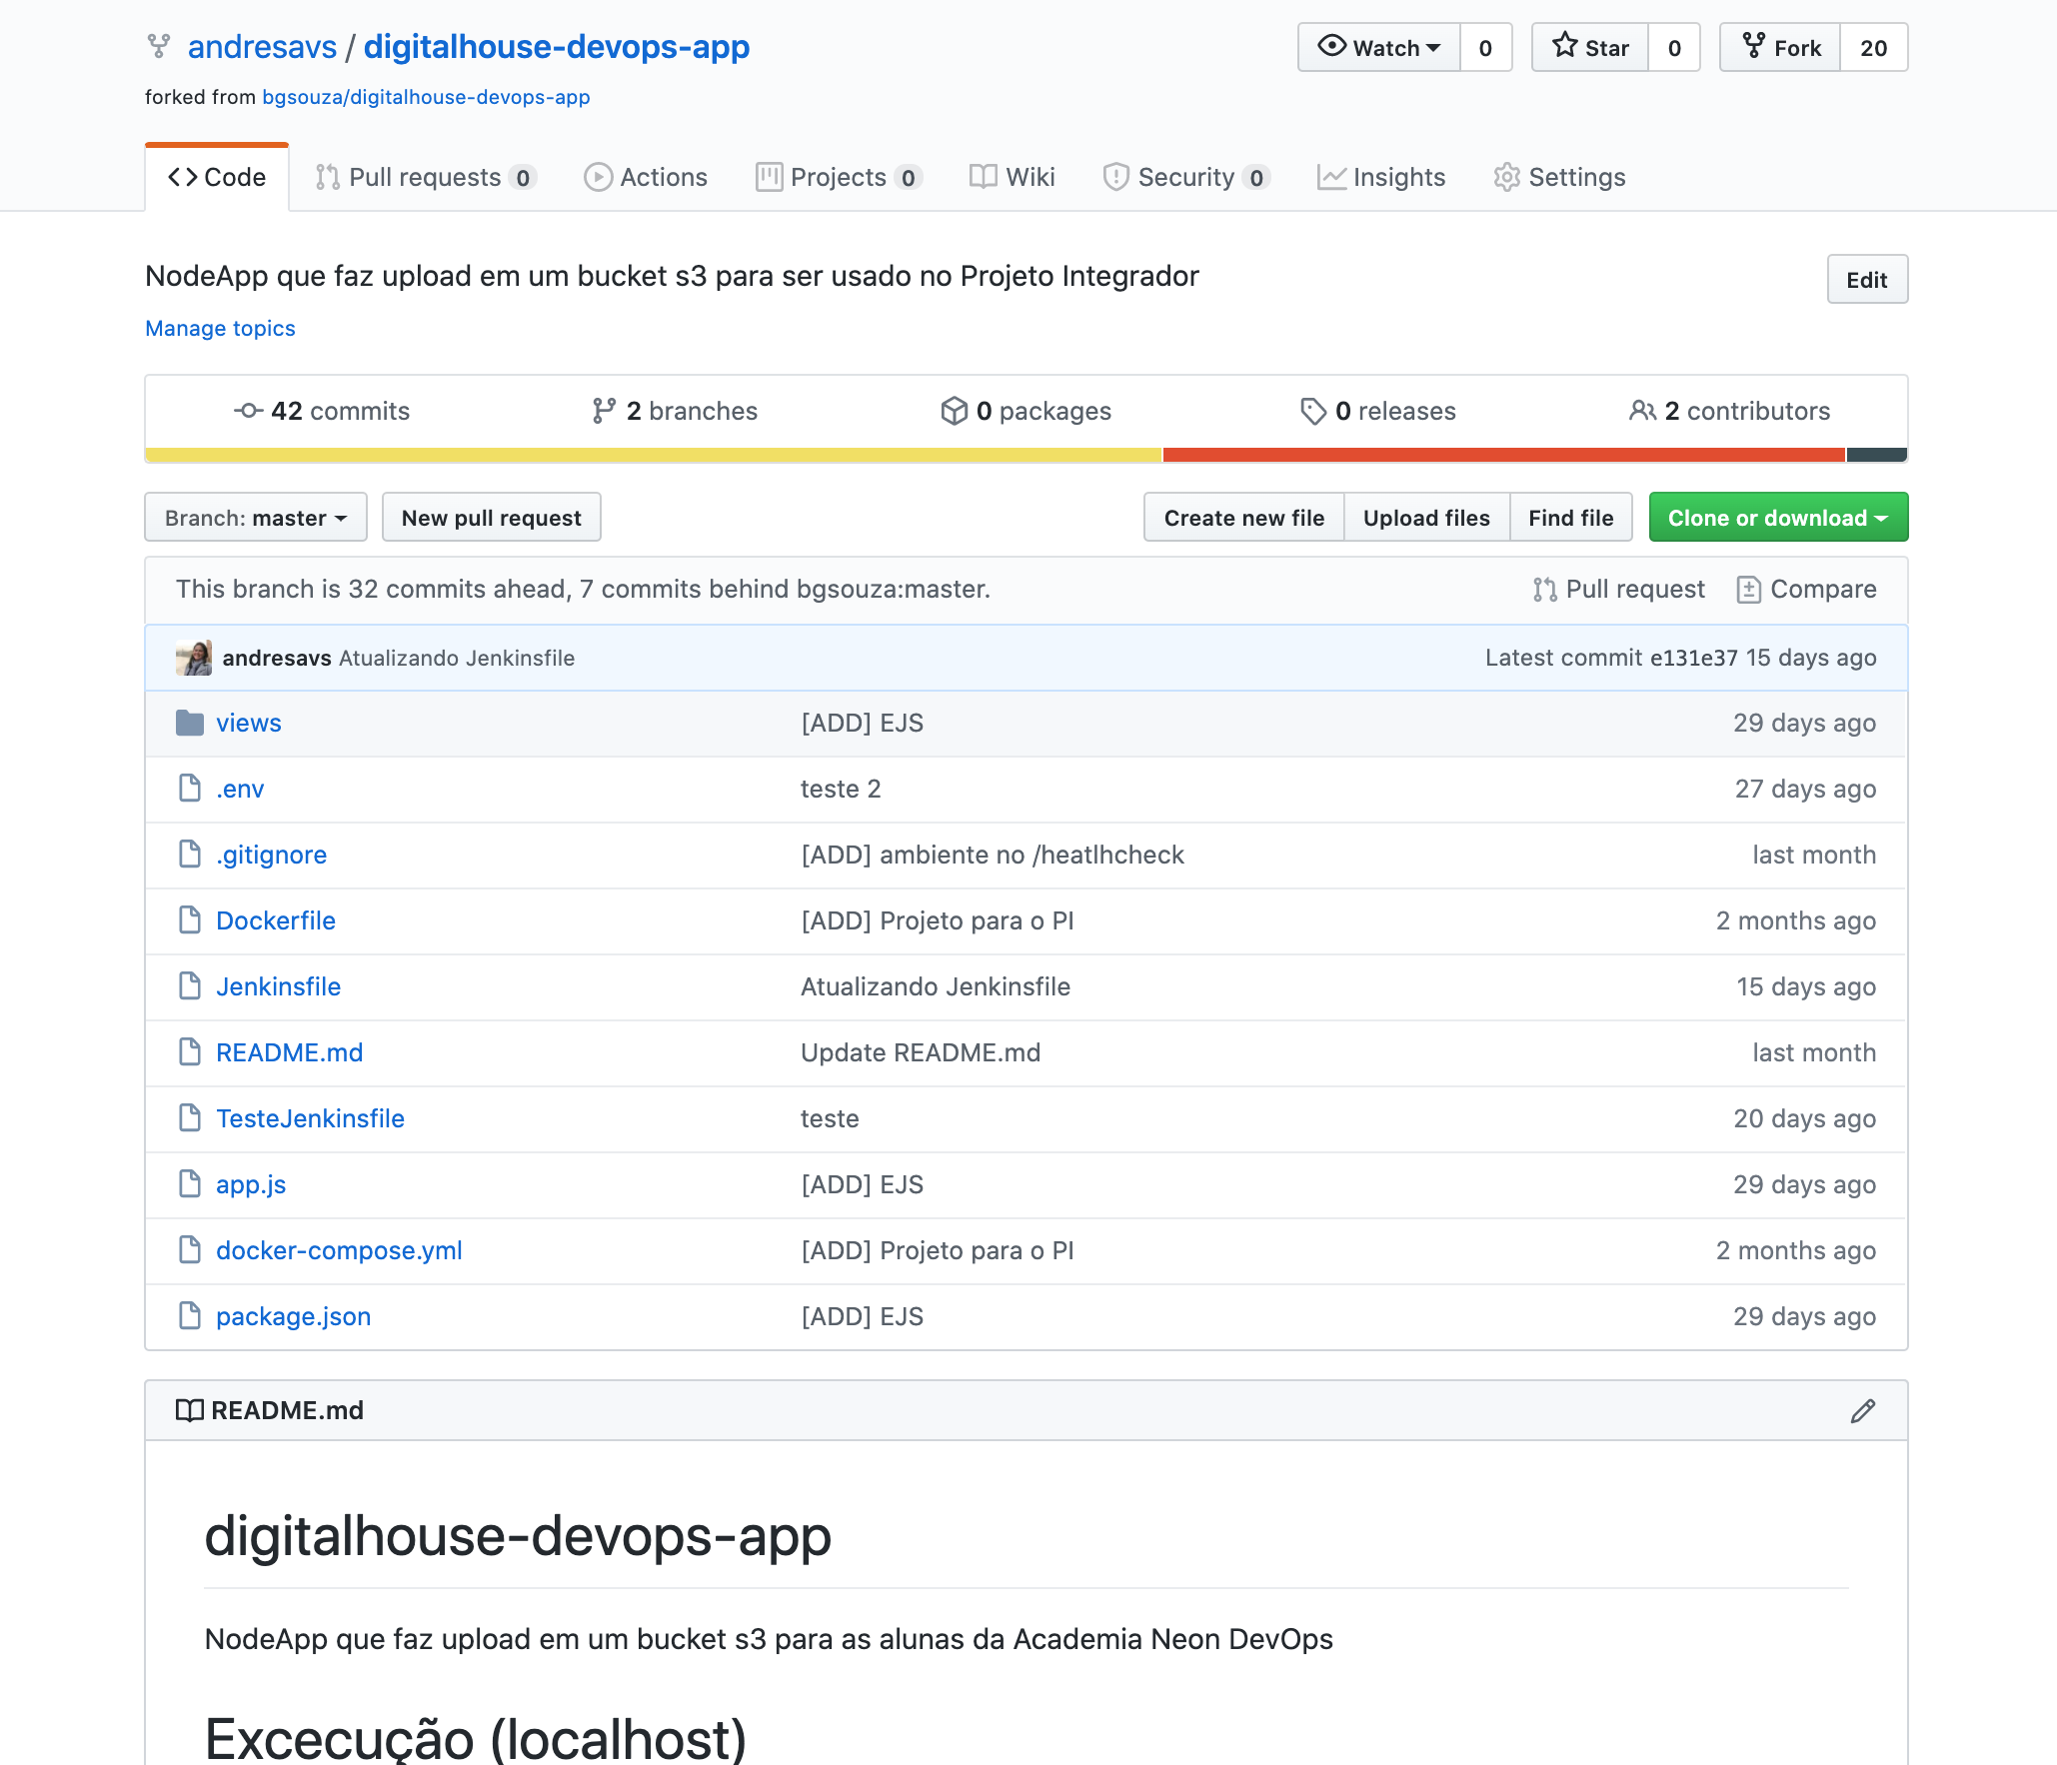
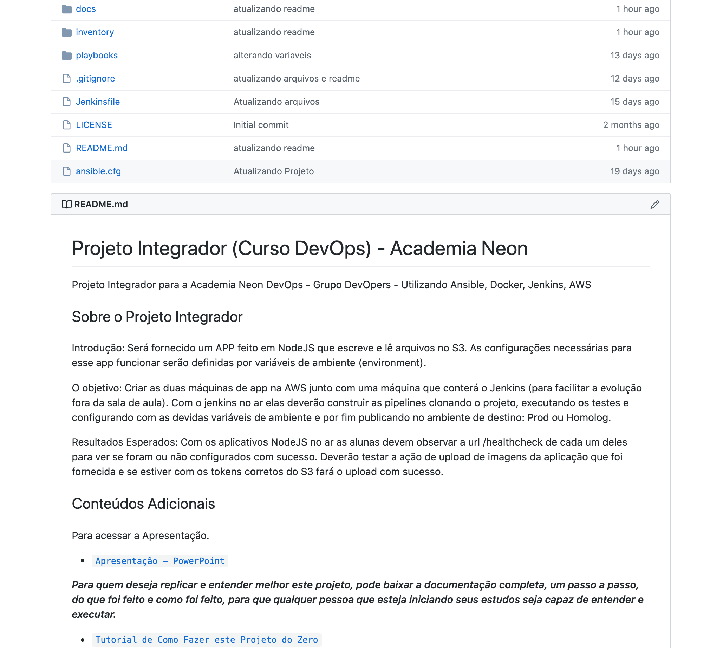
Repositório Desenvolvedor
Repositório Projeto Integrador
url do Repositório do Desenvolvedor
url do Repositório do Projeto Integrador
Notes:
Imagens dos GIT do projeto e da aplicação

Slide 8
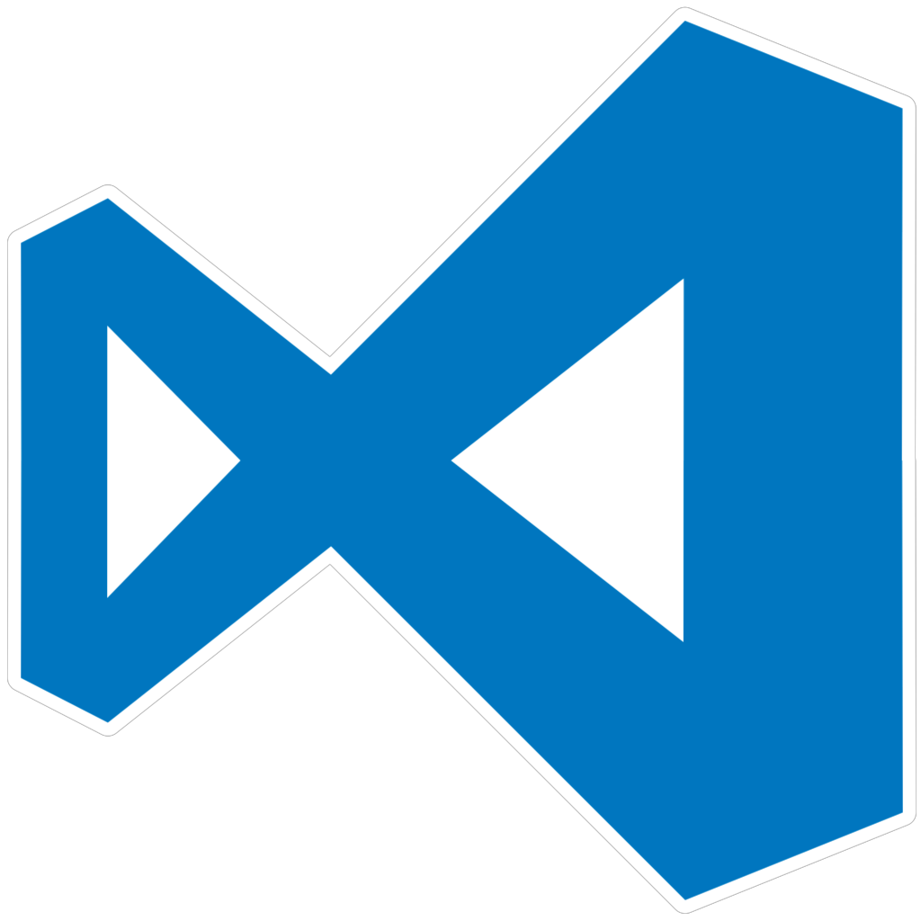
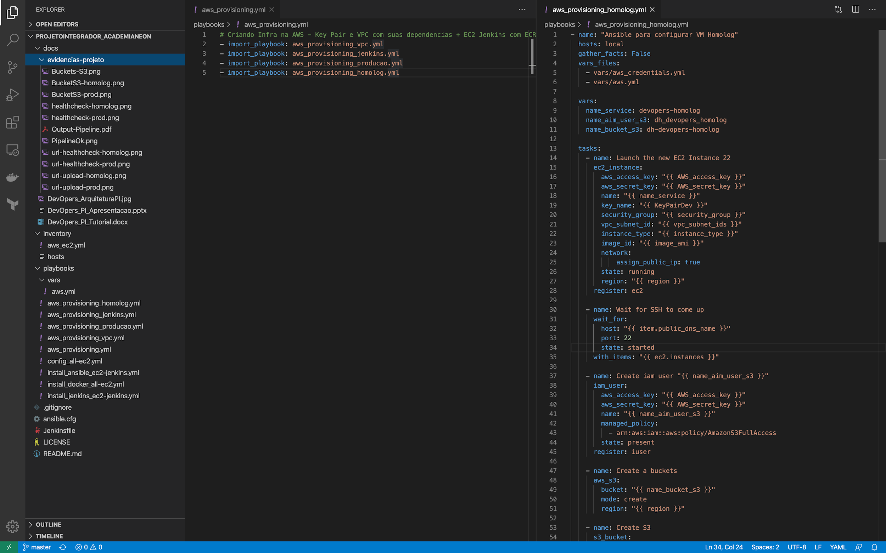

Estrutura do nosso projeto e exemplo de playbook
Notes:
Estrutura do nosso projeto e exemplo de playbook - Infra

Slide 9

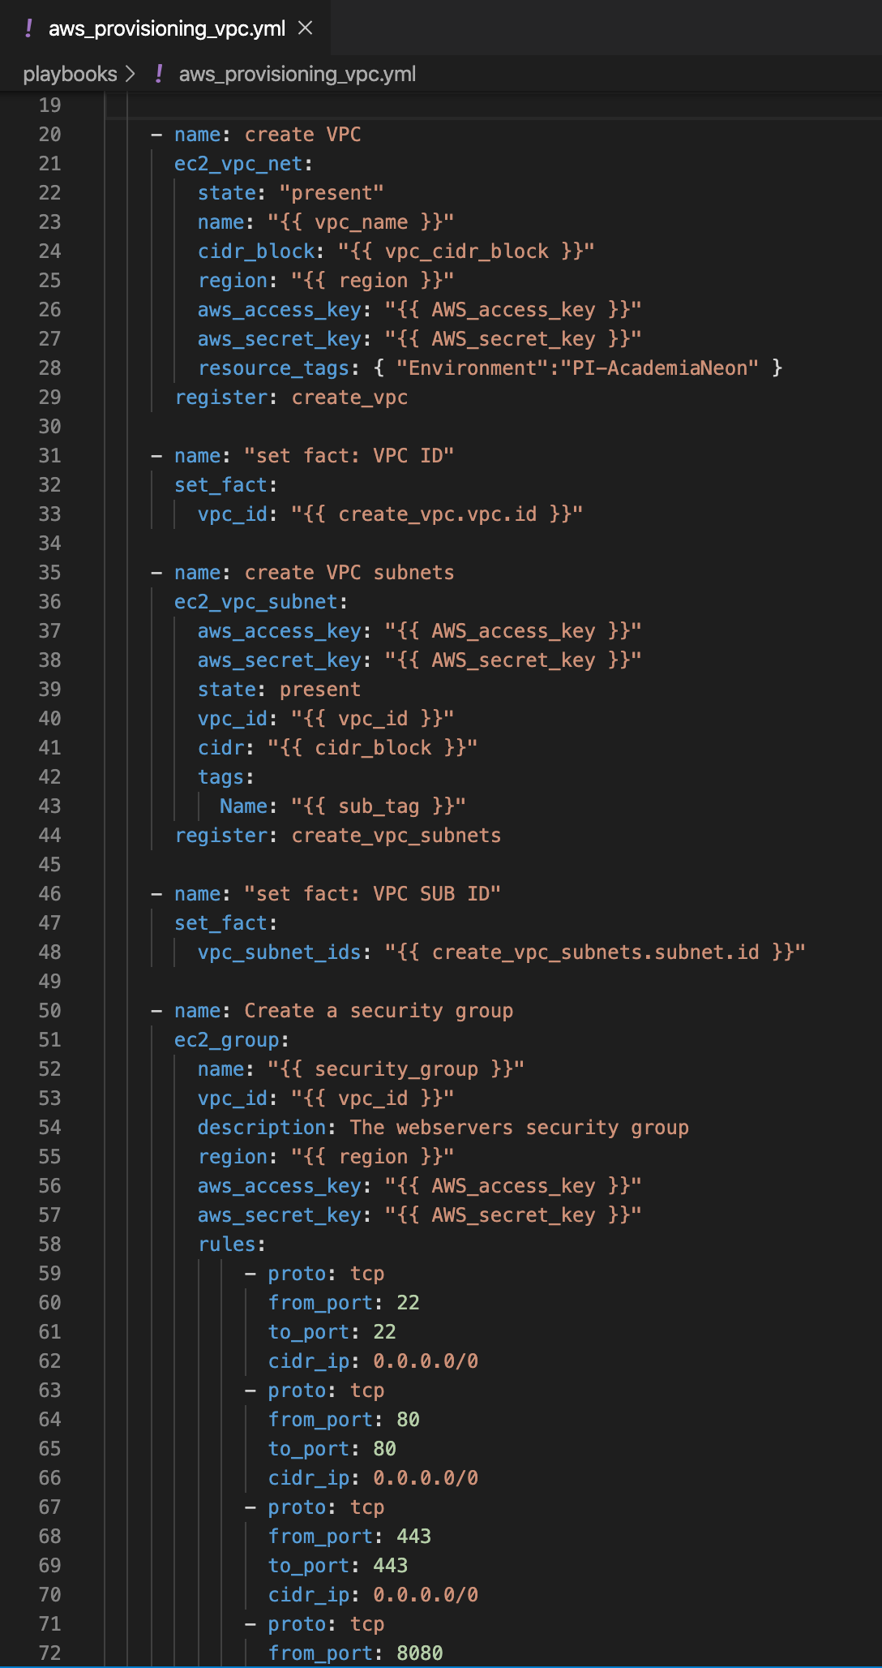


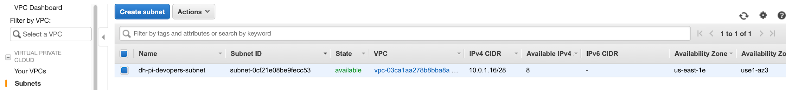
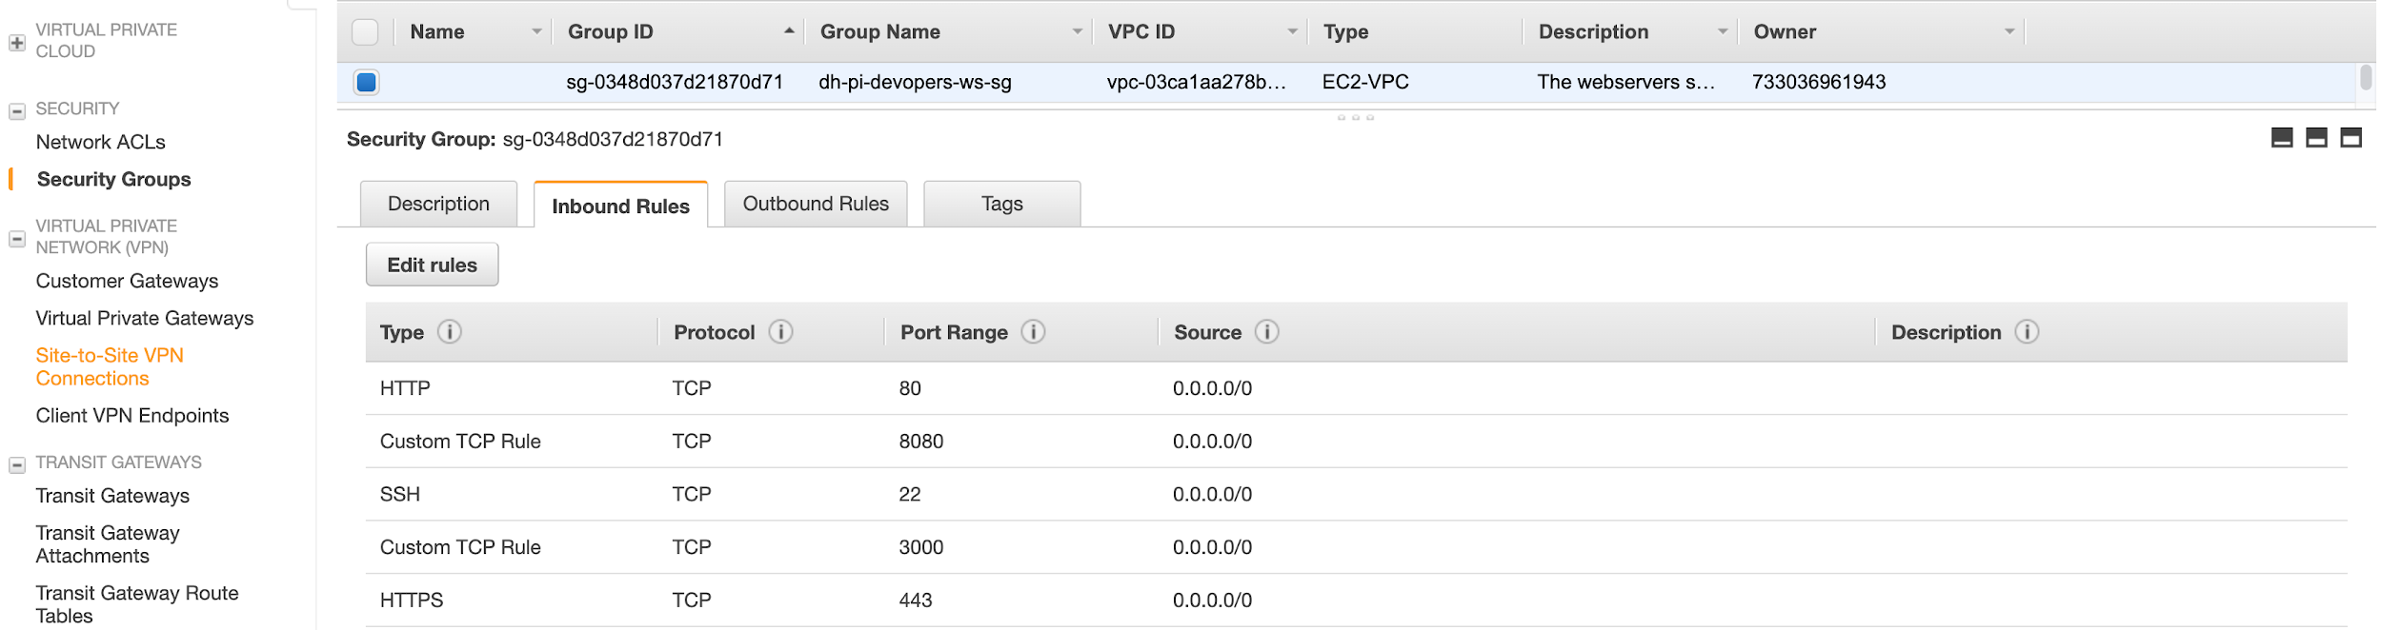
Notes:
Infra criada na AWS via Ansible

Slide 10

Notes:
Infra criada na AWS via Ansible

Slide 11
Notes:
Infra criada na AWS via Ansible subnet- segmenta VPC (range de ip por exemplo); ambiente de VPC particionado

Slide 12
Notes:
Infra criada na AWS via Ansible

Slide 13
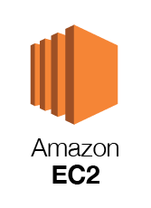
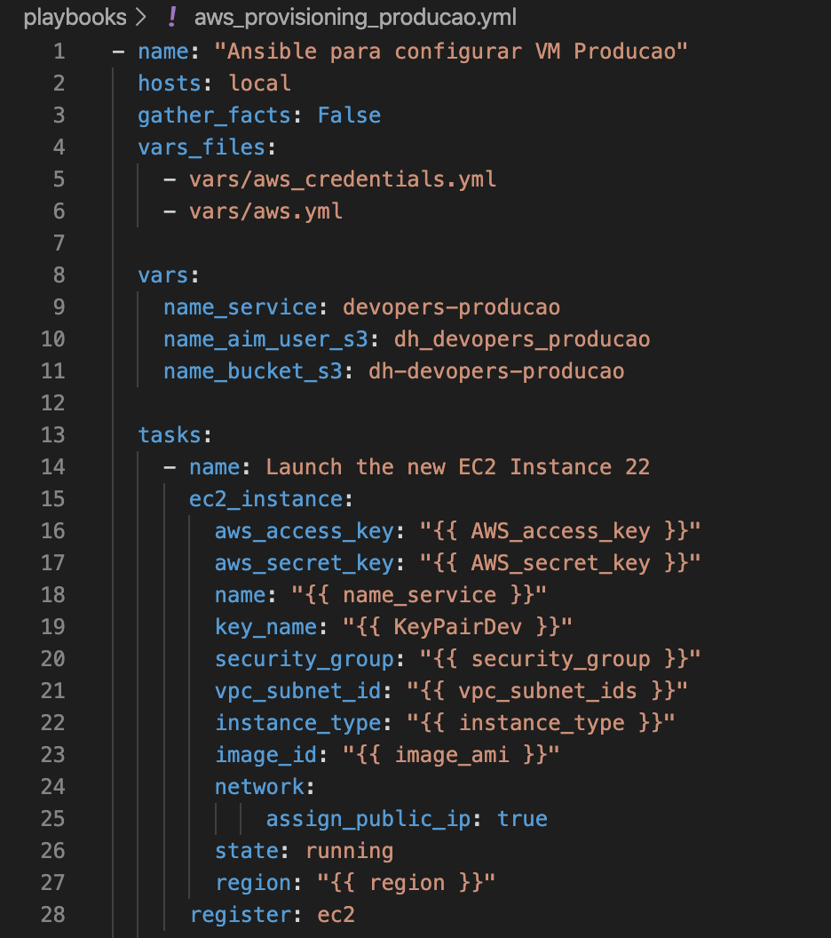
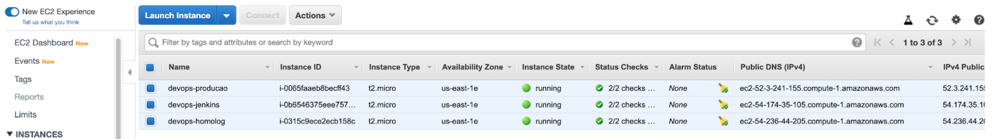
Notes:
Infra criada na AWS via Ansible

Slide 14

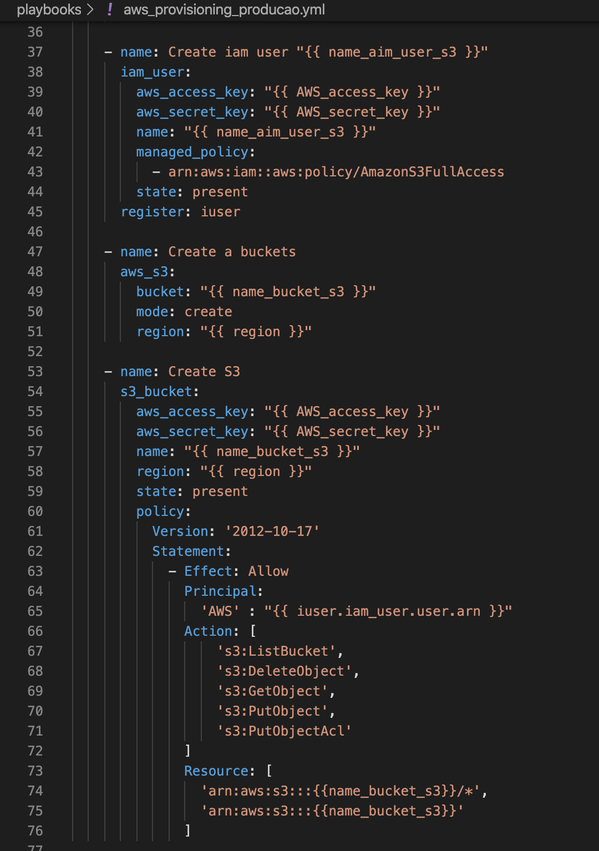
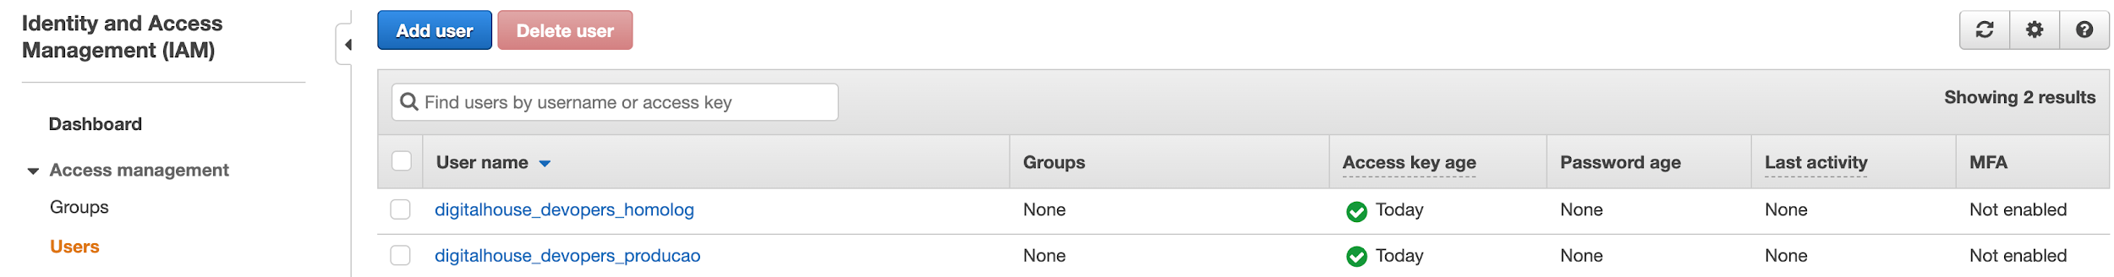
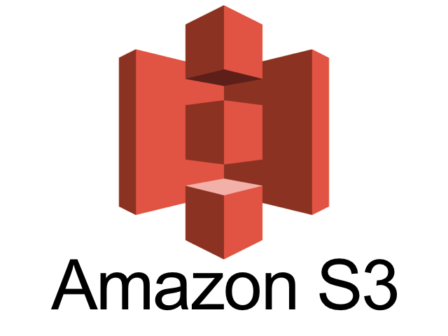
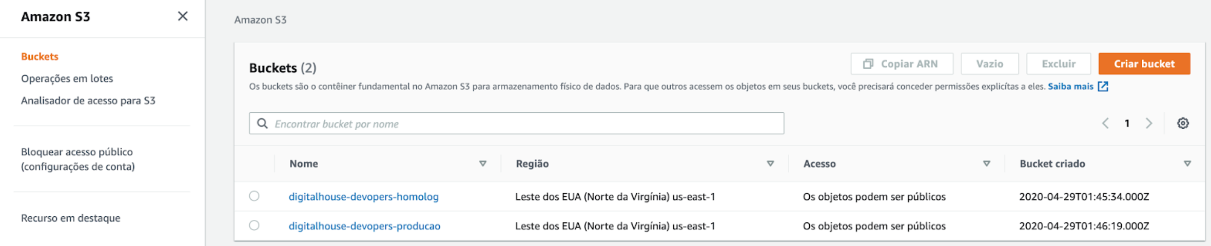
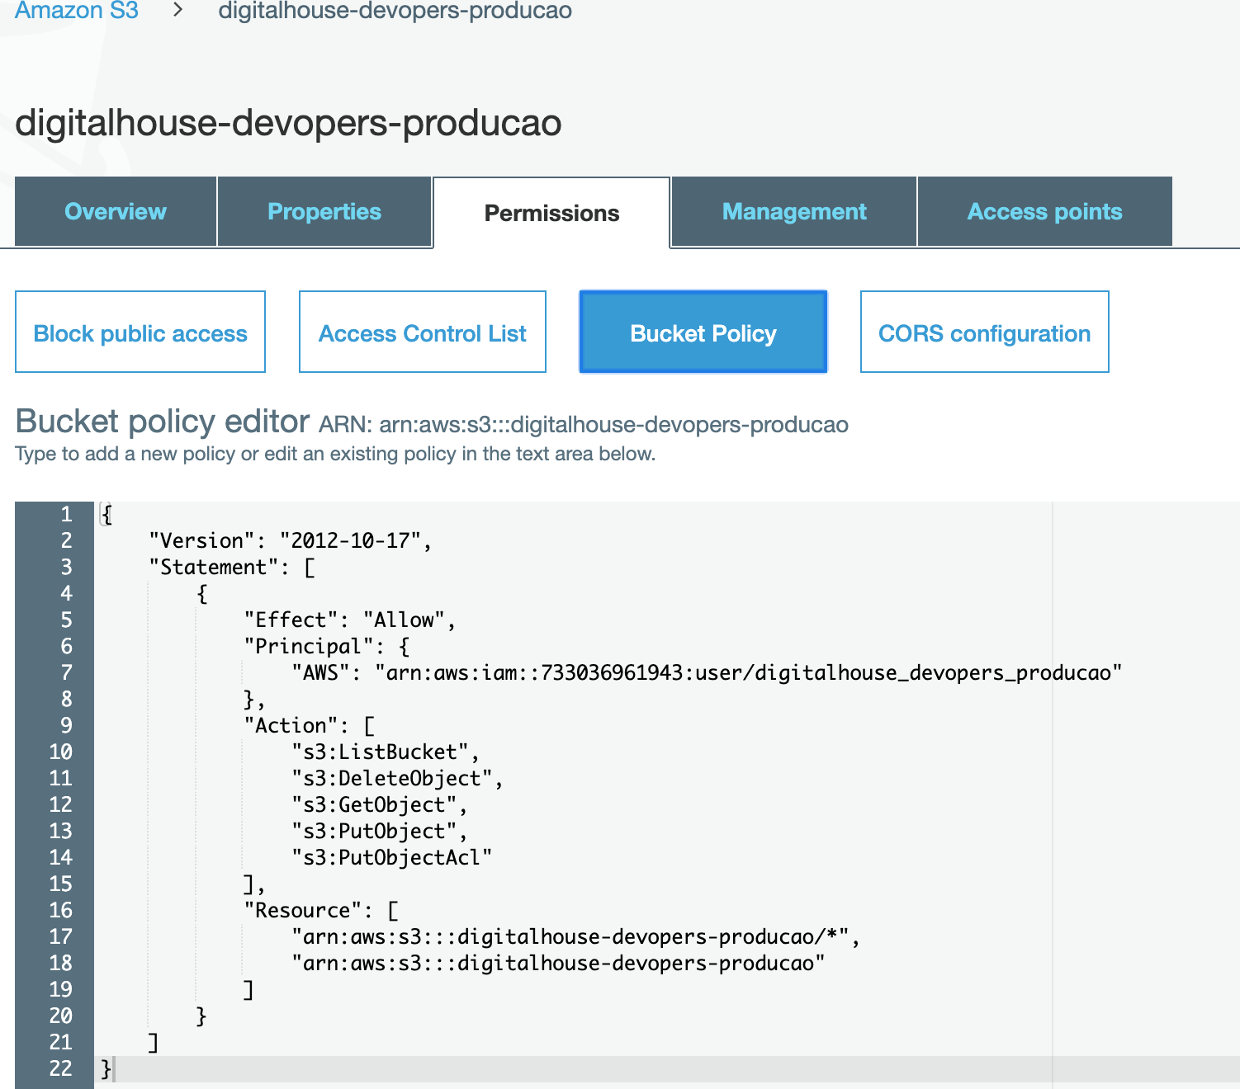
Notes:
Infra criada na AWS via Ansible

Slide 15
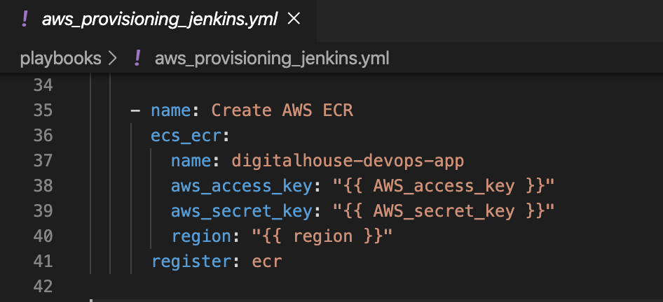
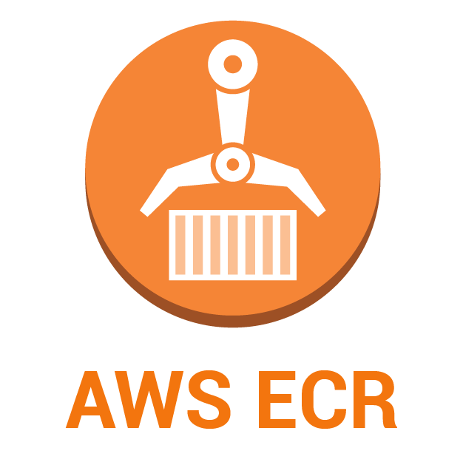
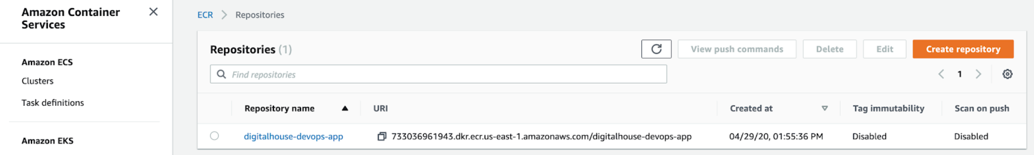
Notes:
Infra criada na AWS via Ansible

Slide 16

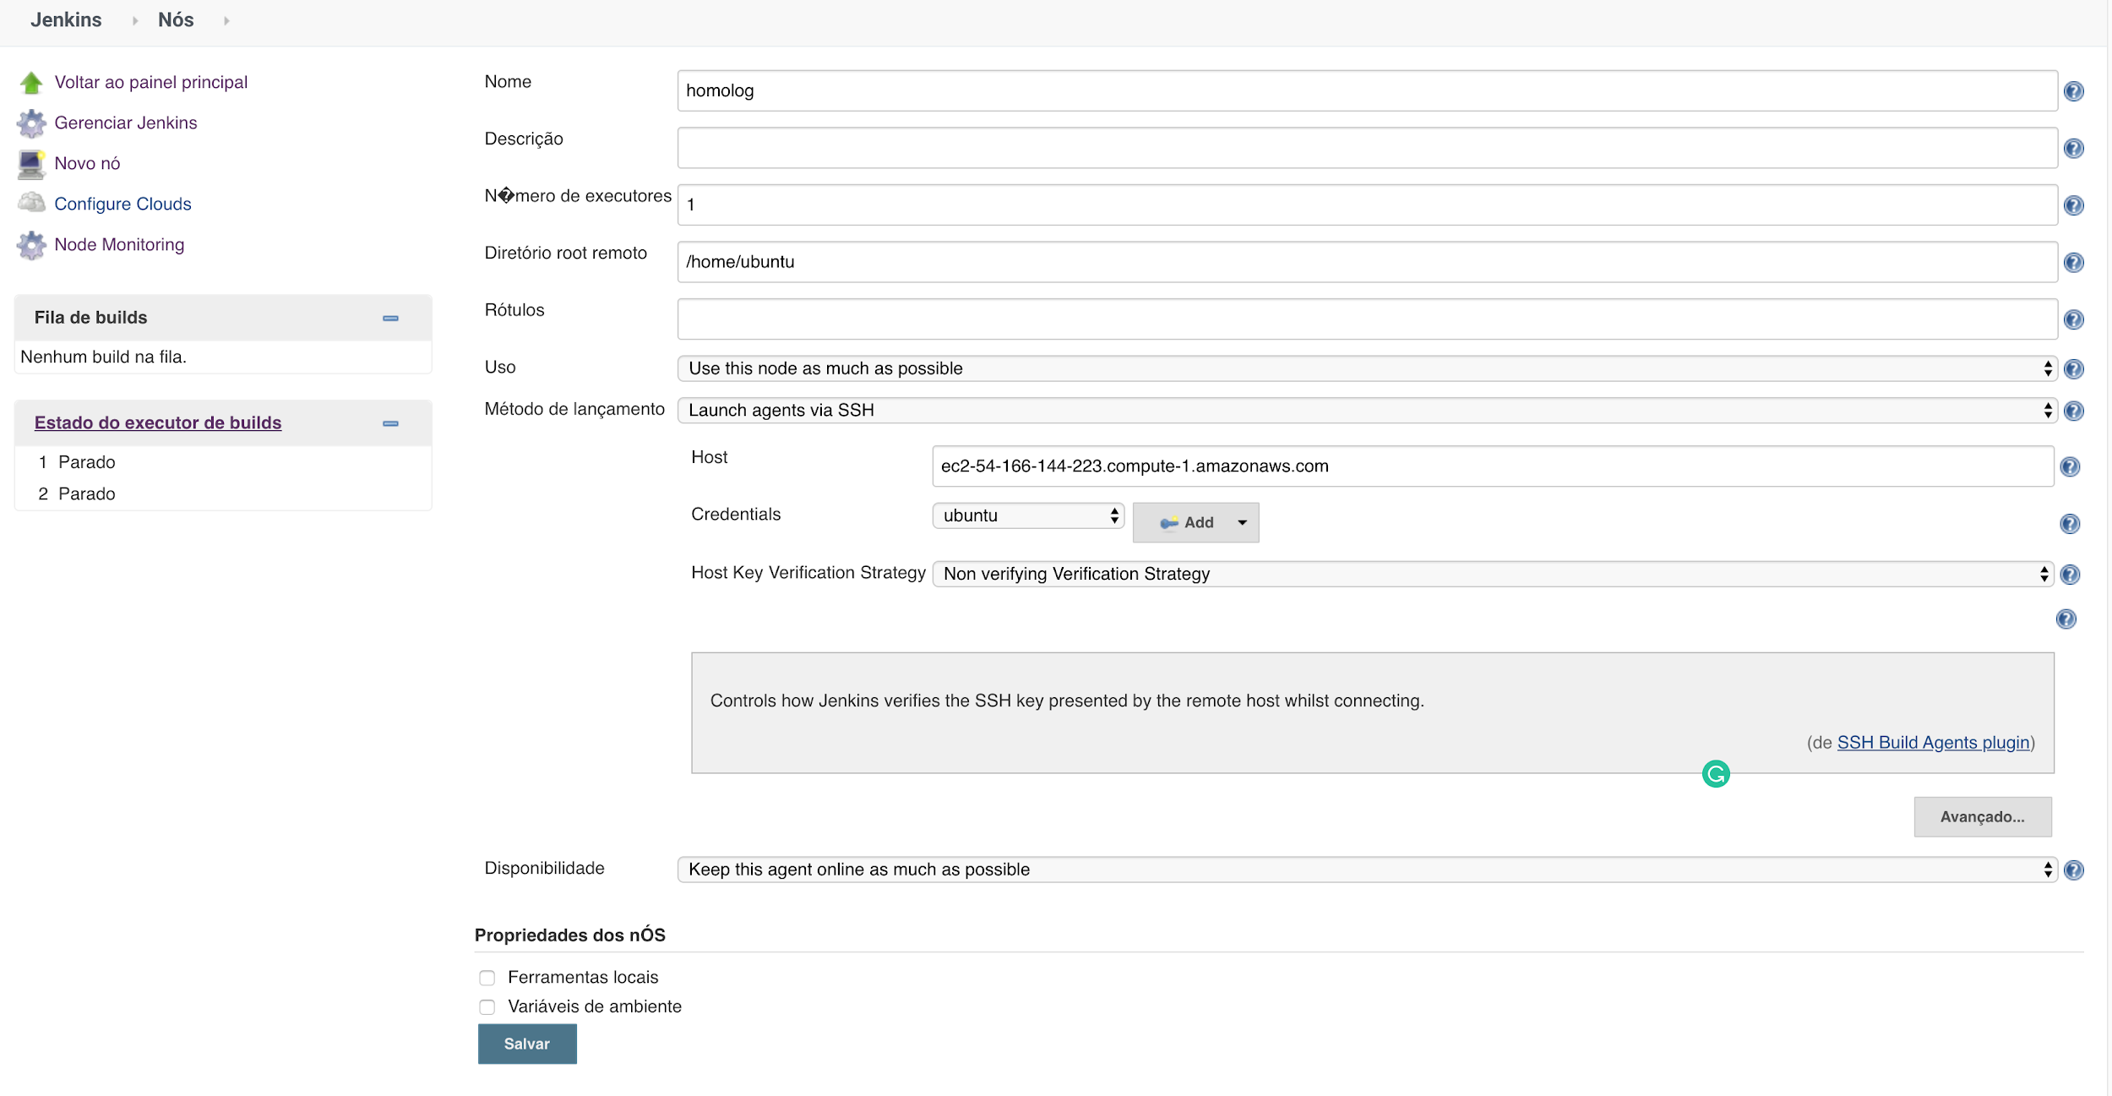
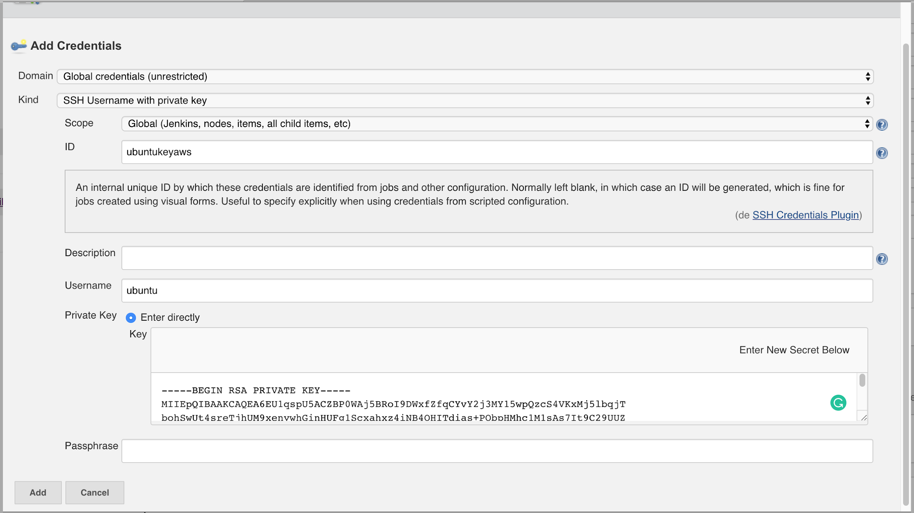
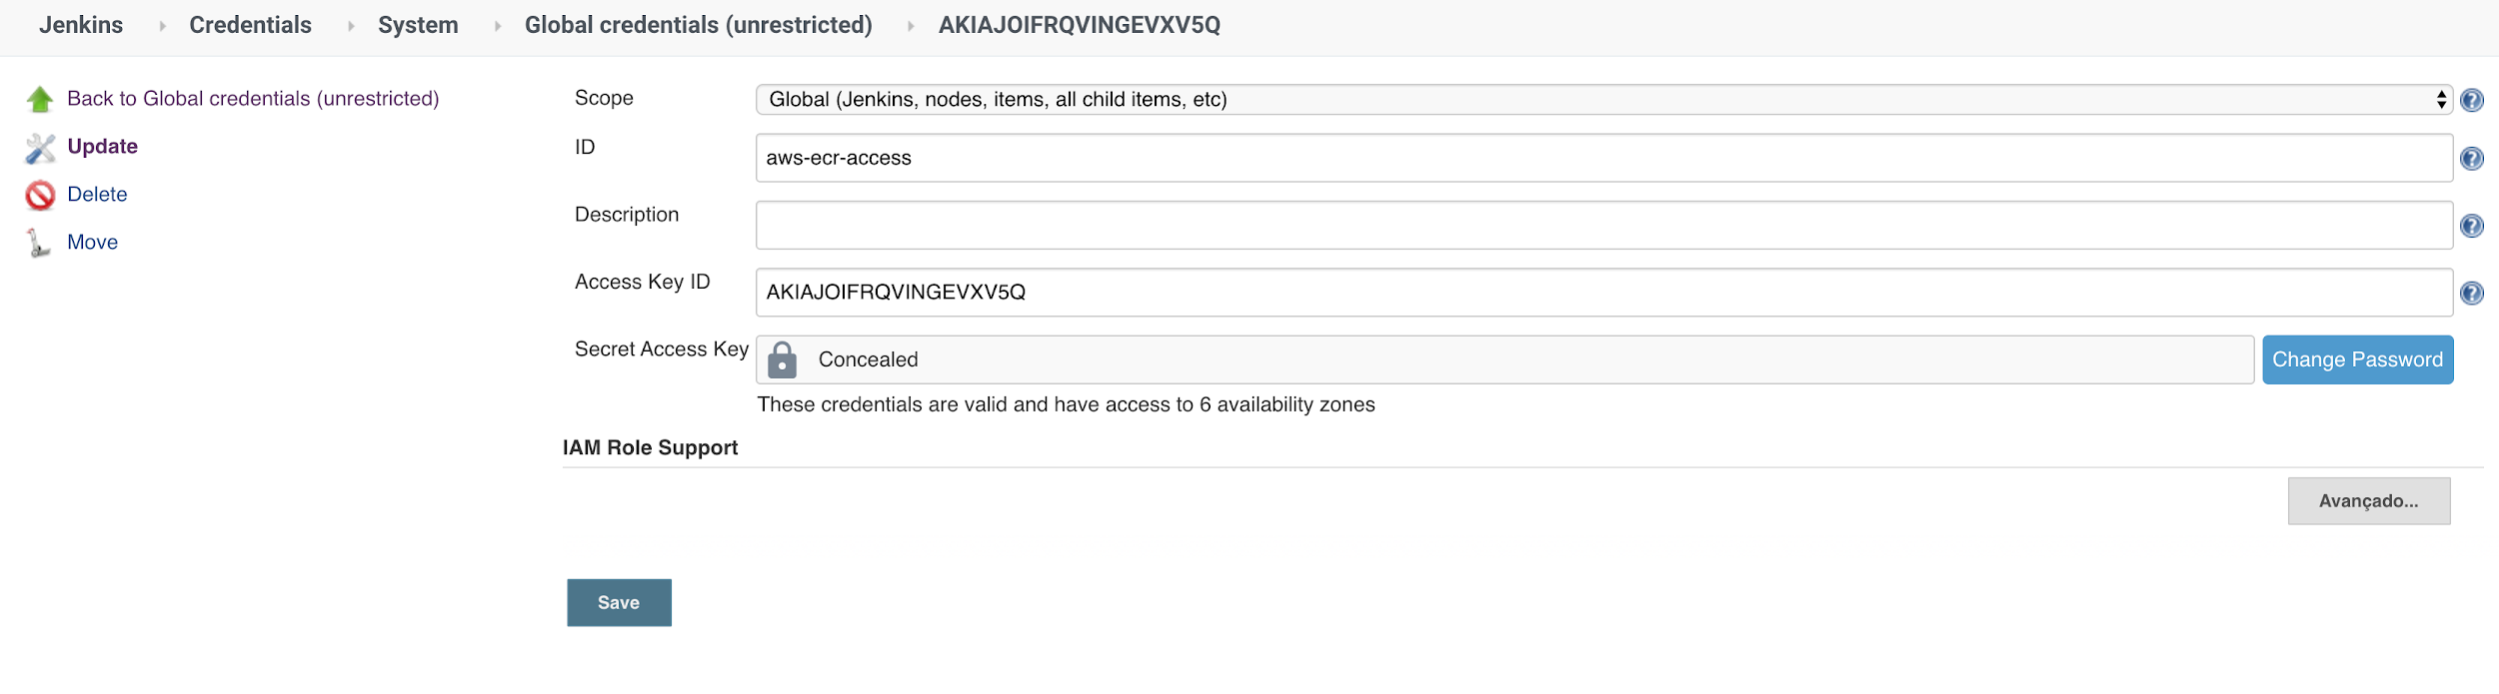
Um pouco sobre a configuração do Jenkins e o Pipeline
Notes:
Um pouco sobre a config do Jenkins e o Pipeline Criando os nós e adicionando credenciais de acesso

Slide 17
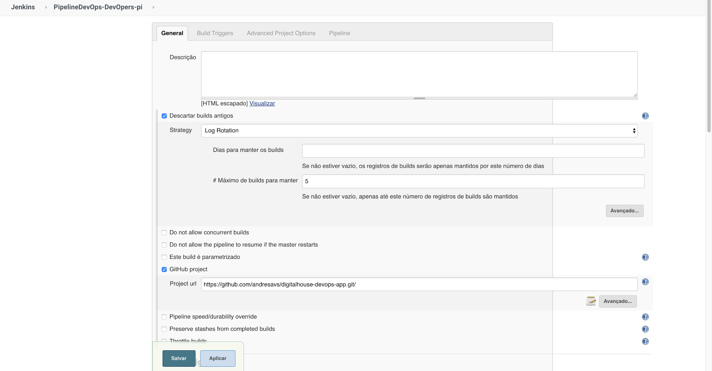
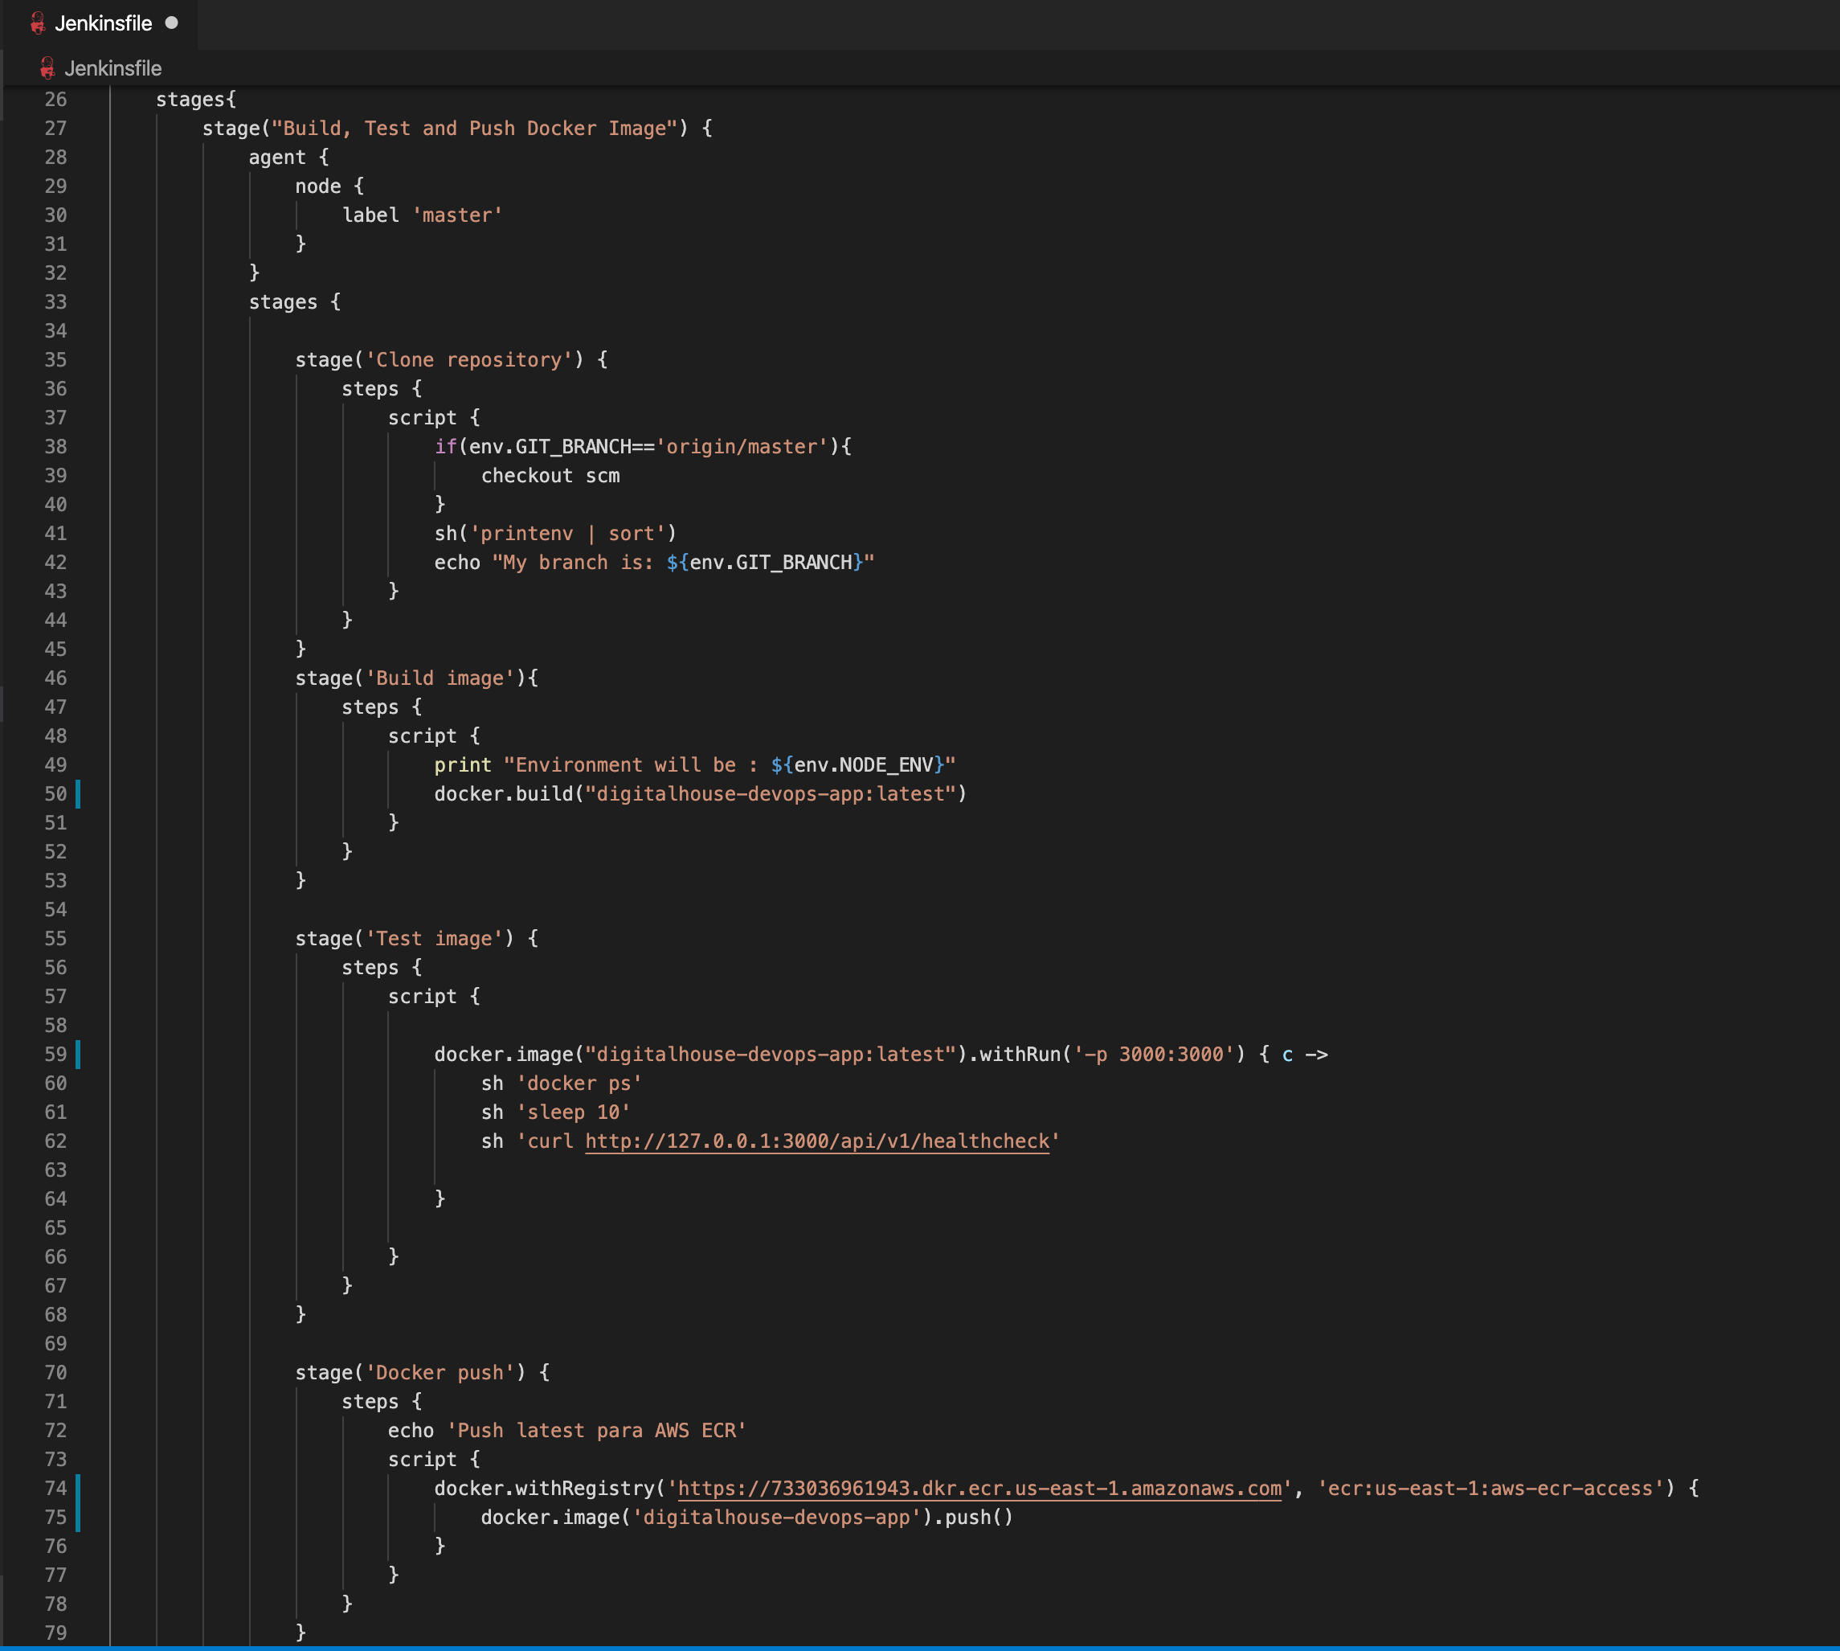

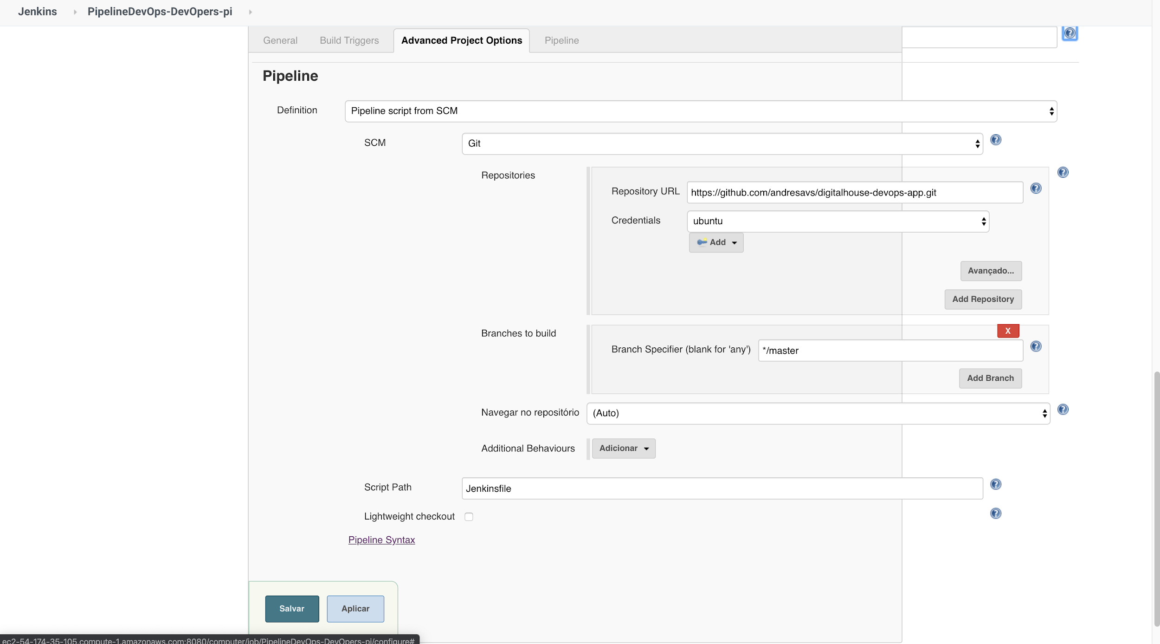
Um pouco sobre a configuração do Jenkins e o Pipeline
Notes:
Um pouco sobre a config do Jenkins e o Pipeline
configuração o Job no Jenkins para buscar o Jenkinsfile no nosso SCM. Dentro do Job, na etapa de Pipeline defina como Pipeline Script from SCM, após isso informe o endereço de seu servidor SCM e a credencial de login. Isso será o suficiente para que o Jenkins se autentique no repositório e busque o Jenkinsfile.

Slide 18
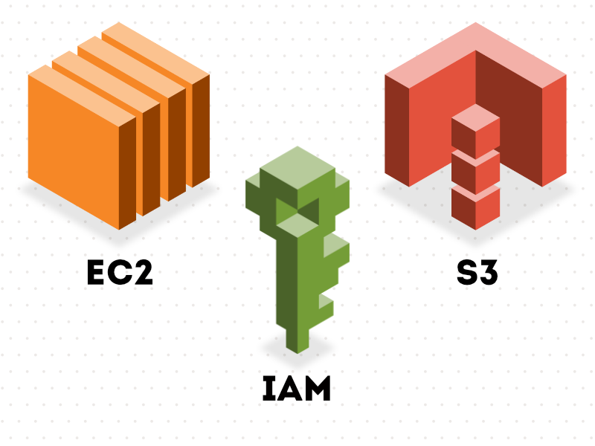
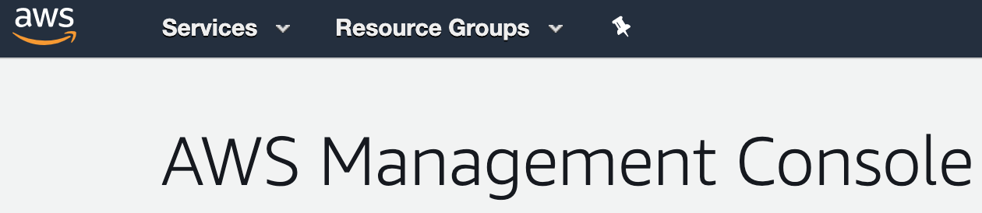
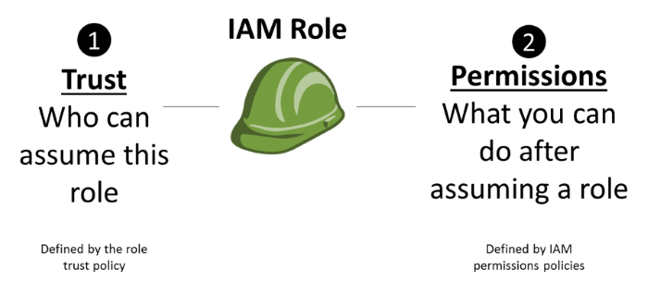
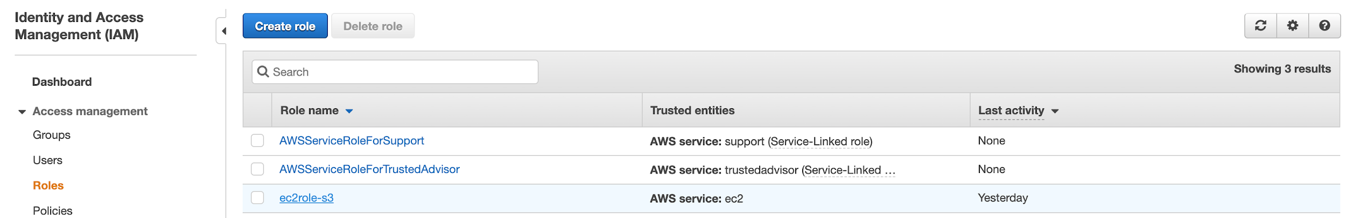
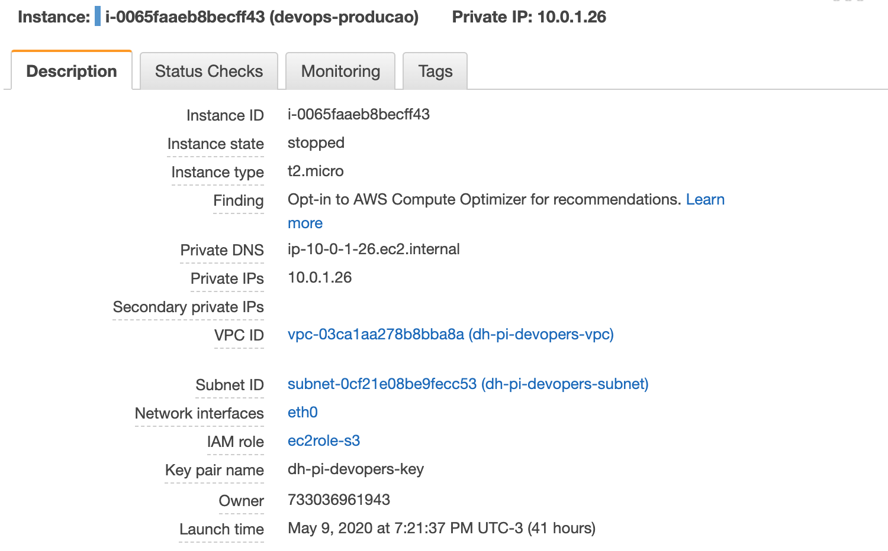
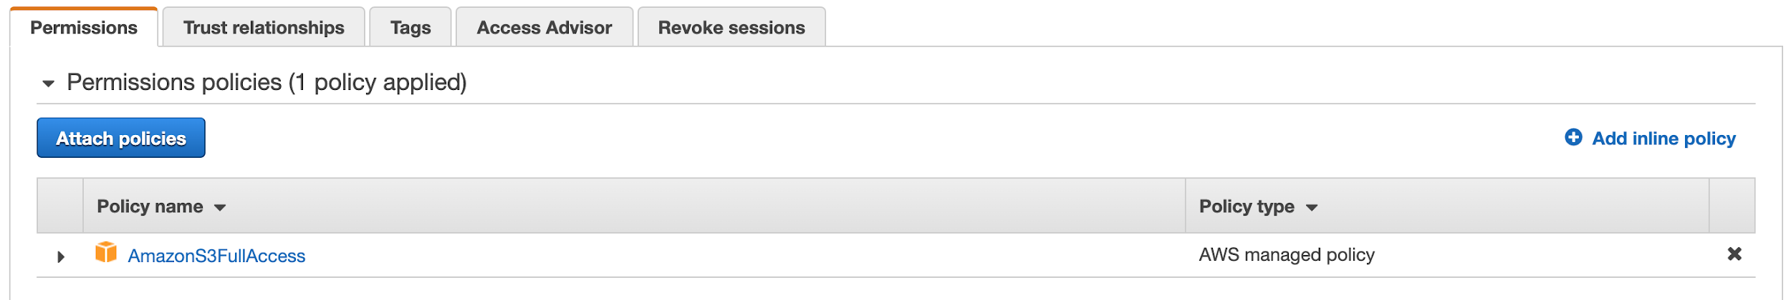
Um pouco sobre a configuração do Jenkins e o Pipeline
Apesar de termos criados os usuários para cada um dos buckets, conversamos com nossa equipe "fake" de segurança e visando melhores práticas utilizamos roles para o permissionamento.
Notes:
Um pouco sobre a config do Jenkins e o Pipeline O IAM fornece a infraestrutura necessária para controlar a autenticação e autorização da sua conta.

Slide 19
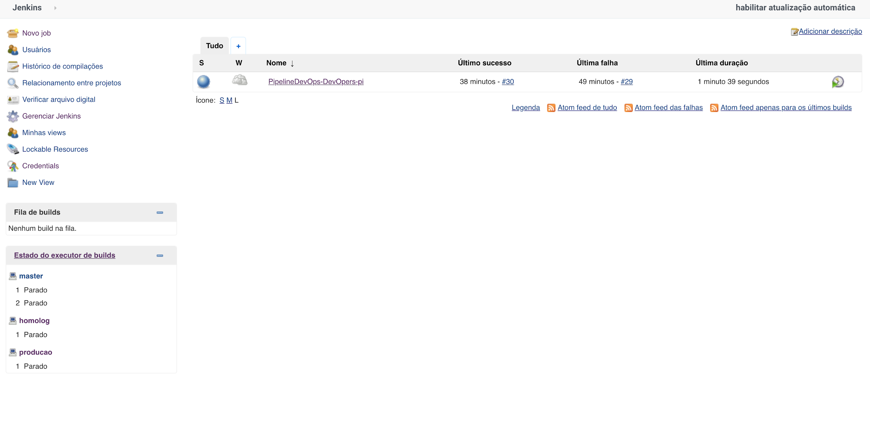
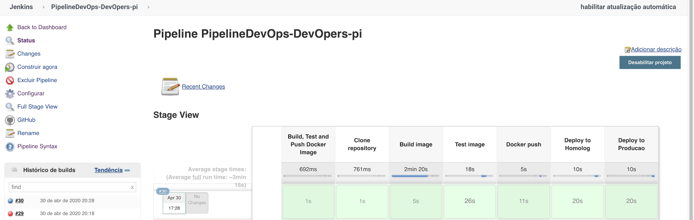
Um pouco sobre a configuração do Jenkins e o Pipeline
Notes:
Um pouco sobre a config do Jenkins e o Pipeline Tela de stage view mostra os estágios do biuld que fizemos, foi feito de forma que não pediu autorização entre os step mas pode ser facilmente manipulado pra quando passar do deploy em homolog seja feita uma solicitação de autorização para ir pra prod, por exemplo.

Slide 20
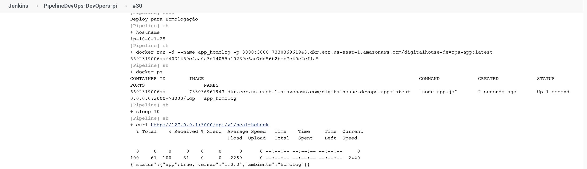

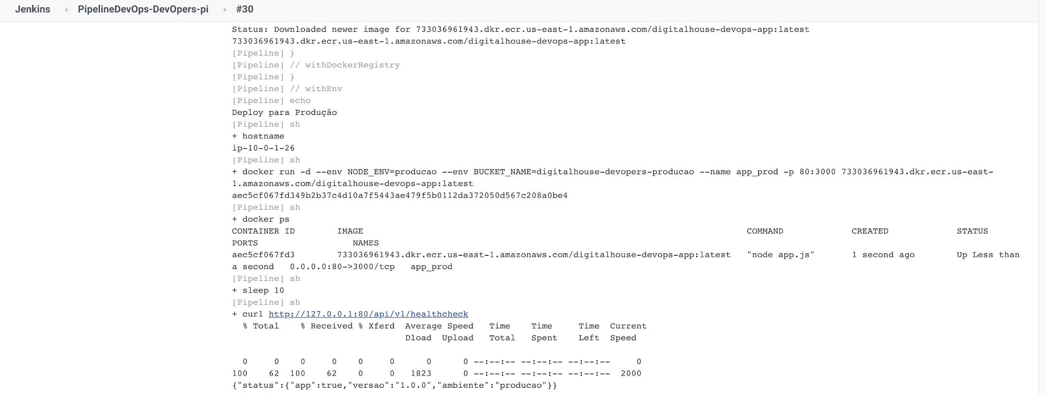
Resultado Jenkins
Notes:
Resultado Jenkins
saída de console

Slide 21
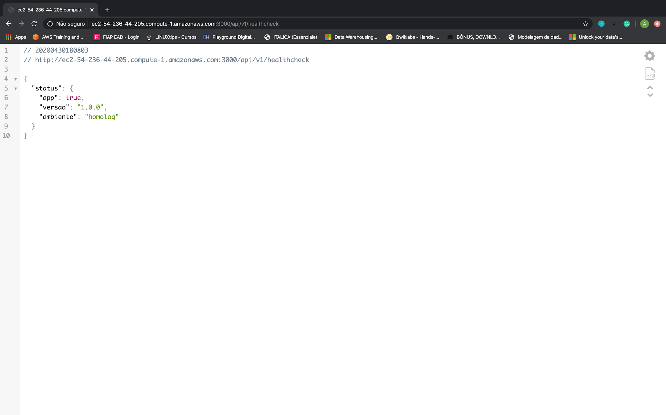
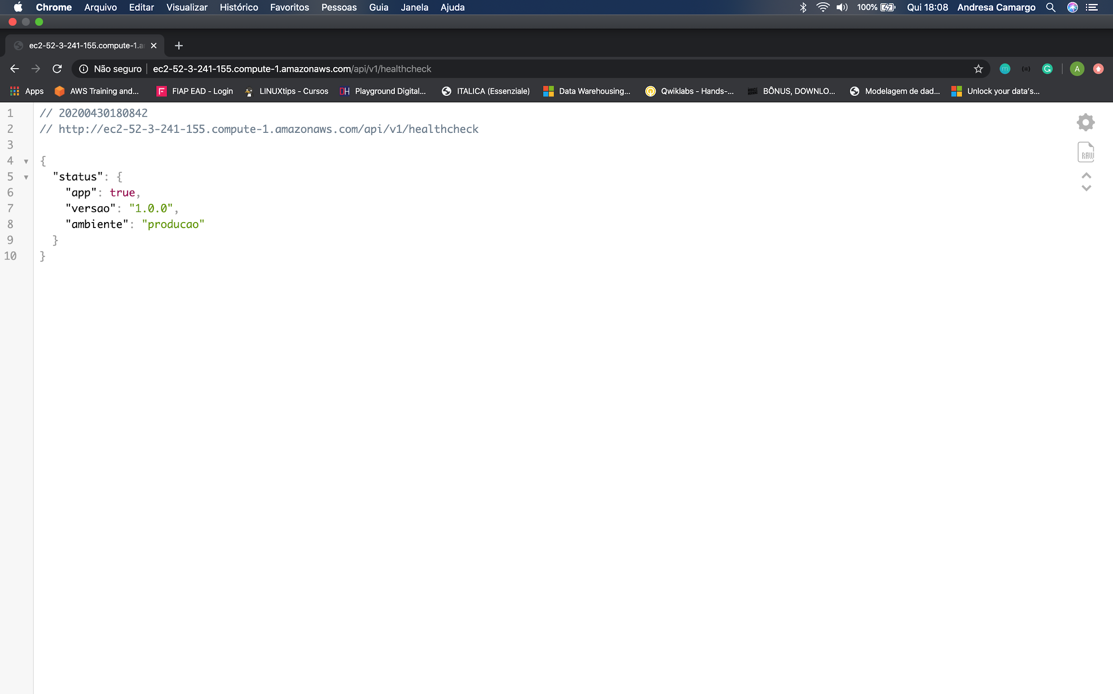
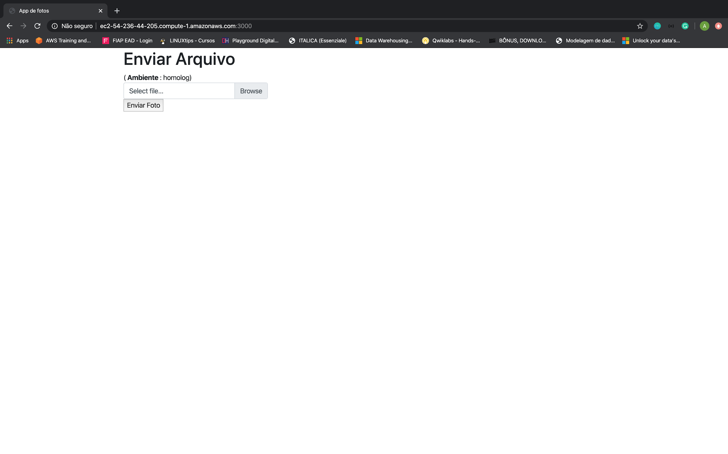
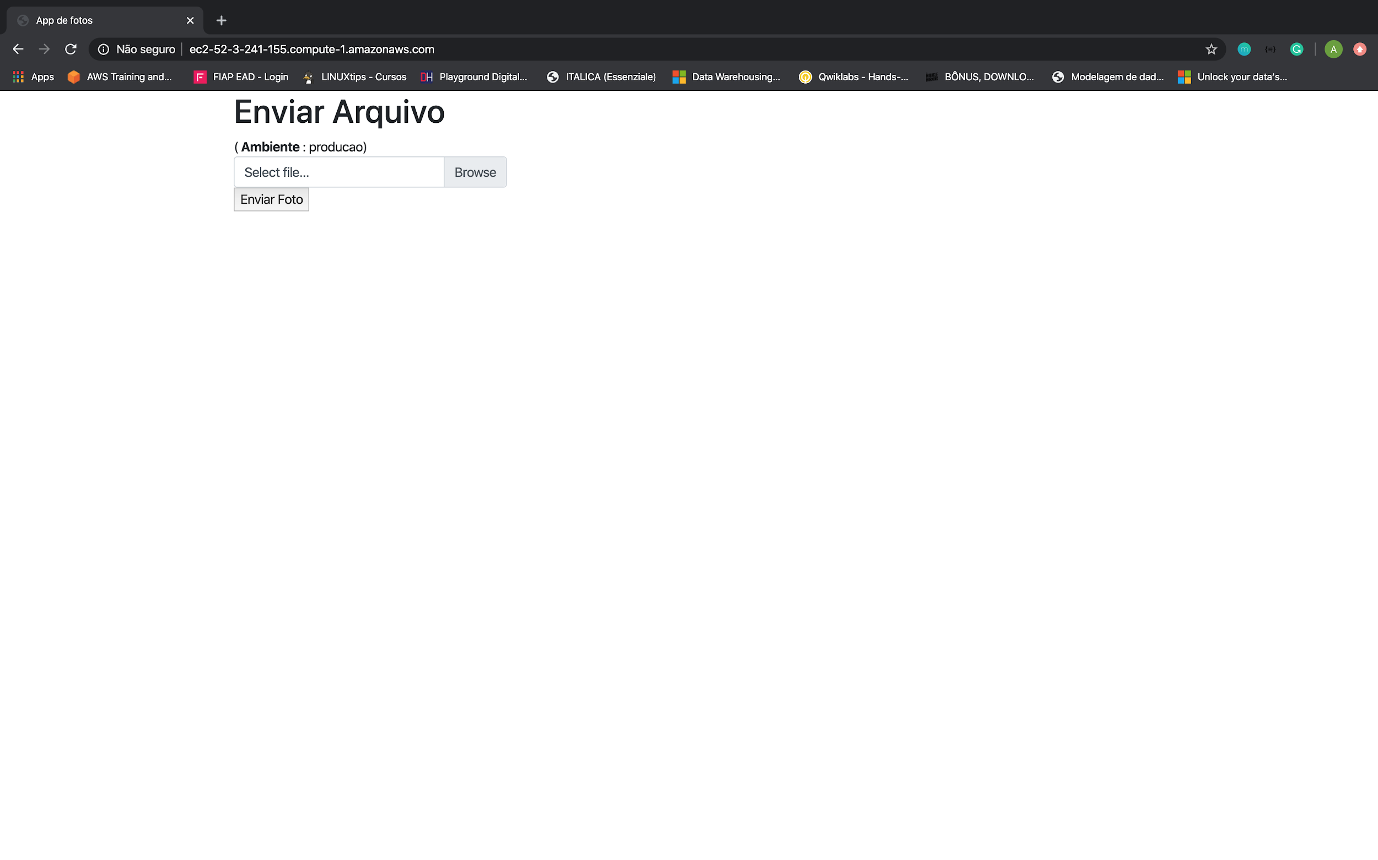
Resultado Aplicação - healthcheck + upload
Notes:
Resultado Aplicação - healthcheck + upload

Slide 22
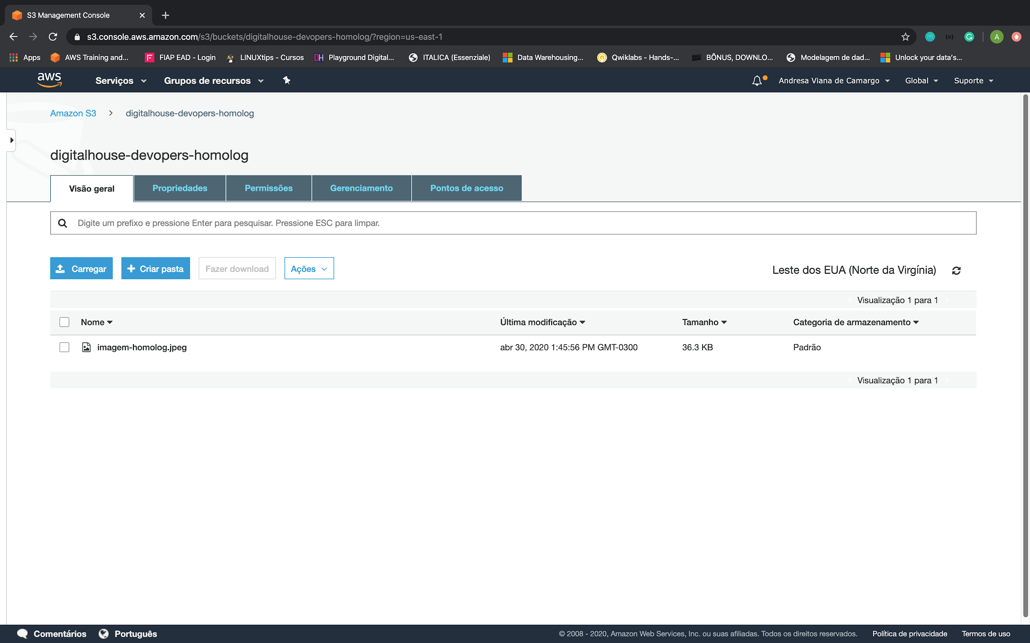

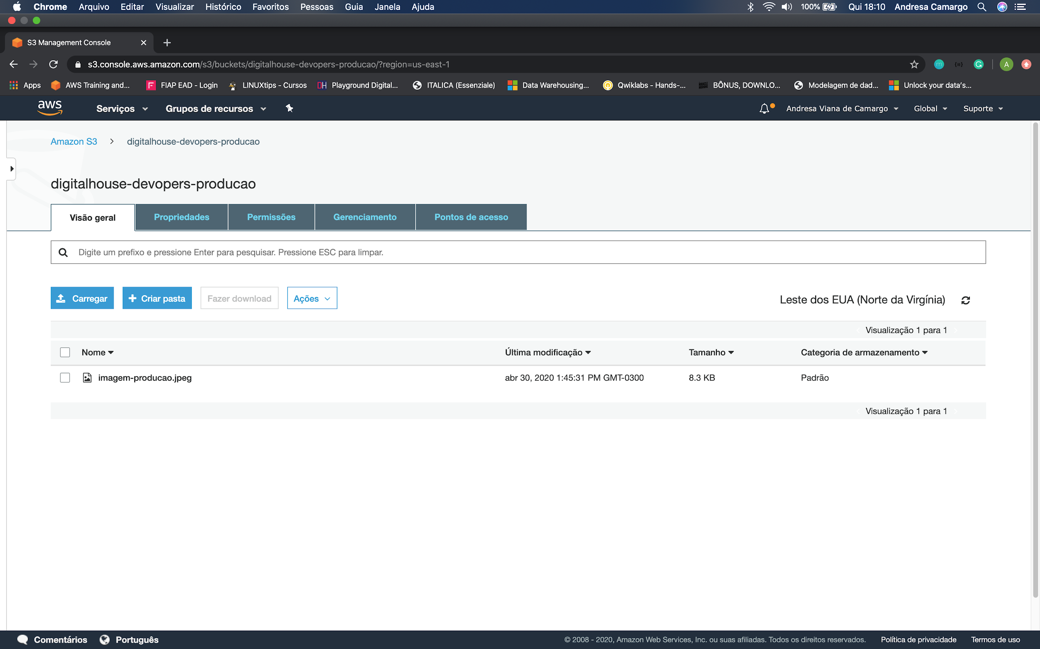

Resultado Aplicação - Imagens no bucket S3
Notes:
Resultado Aplicação - Imagens no bucket S3

Slide 23
Lições Aprendidas
Trabalhar em equipe é muito melhor
O mundo DevOps é muito desafiador
Dificuldades existem, mas não podemos desistir
Mudanças acontecem no meio do caminho
Planejar é essencial
Insistir nos ajuda a chegar no objetivo
Não tem problema pedir ajuda
O seu melhor amigo é a Documentação Oficial de cada ferramenta

Slide 24
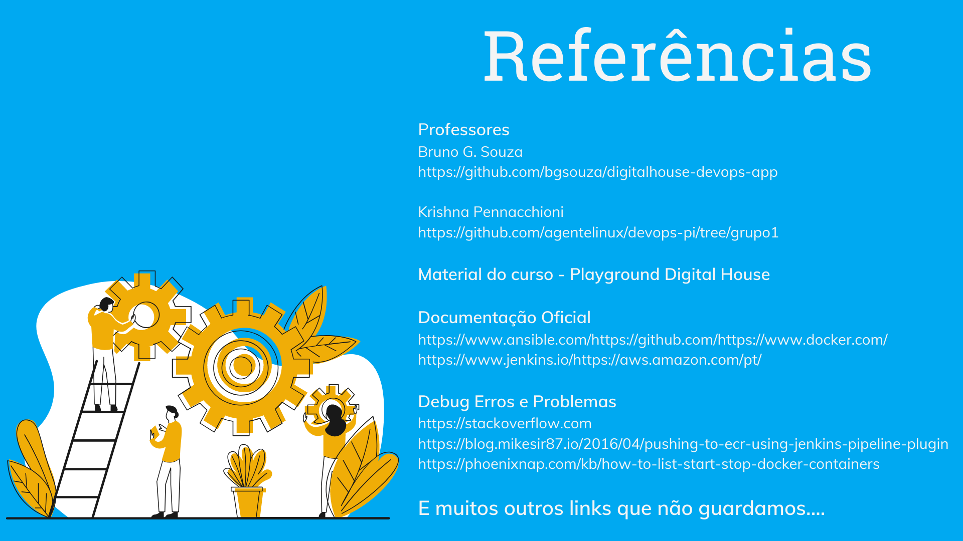

Slide 25


Obrigada!

